Slide 1
Lernen durch Interaktion

Slide 2
Situation:
Sie haben mit Ihren SchülerInnen einen Text gelesen, alle Fragen zum Wortschatz und Inhalt geklärt und fragen die SchülerInnen, wie ihnen der Text gefallen hat.
Sie erhalten keine Antwort.
Warum?
Wie könnten Sie die Lernenden zum Reden bringen?

Slide 3
Wer soll im Unterricht
Informationen zum Kursablauf geben?
Das Wichtigste aus der letzten Stunde zusammenfassen?
Wortschatz erklären?
Informationen zu einem Fest in den USA im Internet recherchieren?
Grammatische Regeln wiederholen?

Slide 4
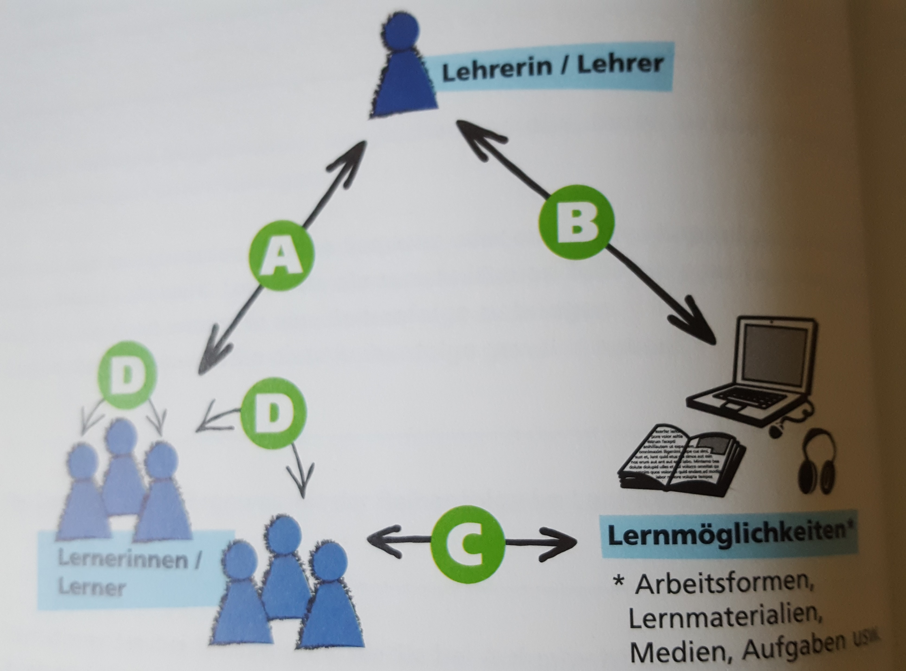

Slide 5
Welche Sozialformen erkennen Sie? Welche haben Sie schon ausprobiert?
Programm Basis DLL 4: Aufgaben, Übungen, Interaktion - Goethe-Institut New Delhi 2 Sequenz 9 on Vimeo (vimeopro.com)

Slide 6
Kooperative Arbeitsformen
Stationenlernen
Klassenspaziergang
Karussell Programm Basis DLL 4: Aufgaben, Übungen, Interaktion - Goethe-Institut New Delhi 2 Sequenz 9 on Vimeo (vimeopro.com)
Autogrammjagd Programm Basis DLL 4: Aufgaben, Übungen, Interaktion - Goethe-Institut New Delhi 2 Sequenz 9 on Vimeo (vimeopro.com)
Laufdiktat
Rückendiktat Programm Basis DLL 4: Aufgaben, Übungen, Interaktion - Schule New Delhi Schule 4 Sequenz 1 (vimeopro.com)
Ketten- oder Reihenübung

Slide 7
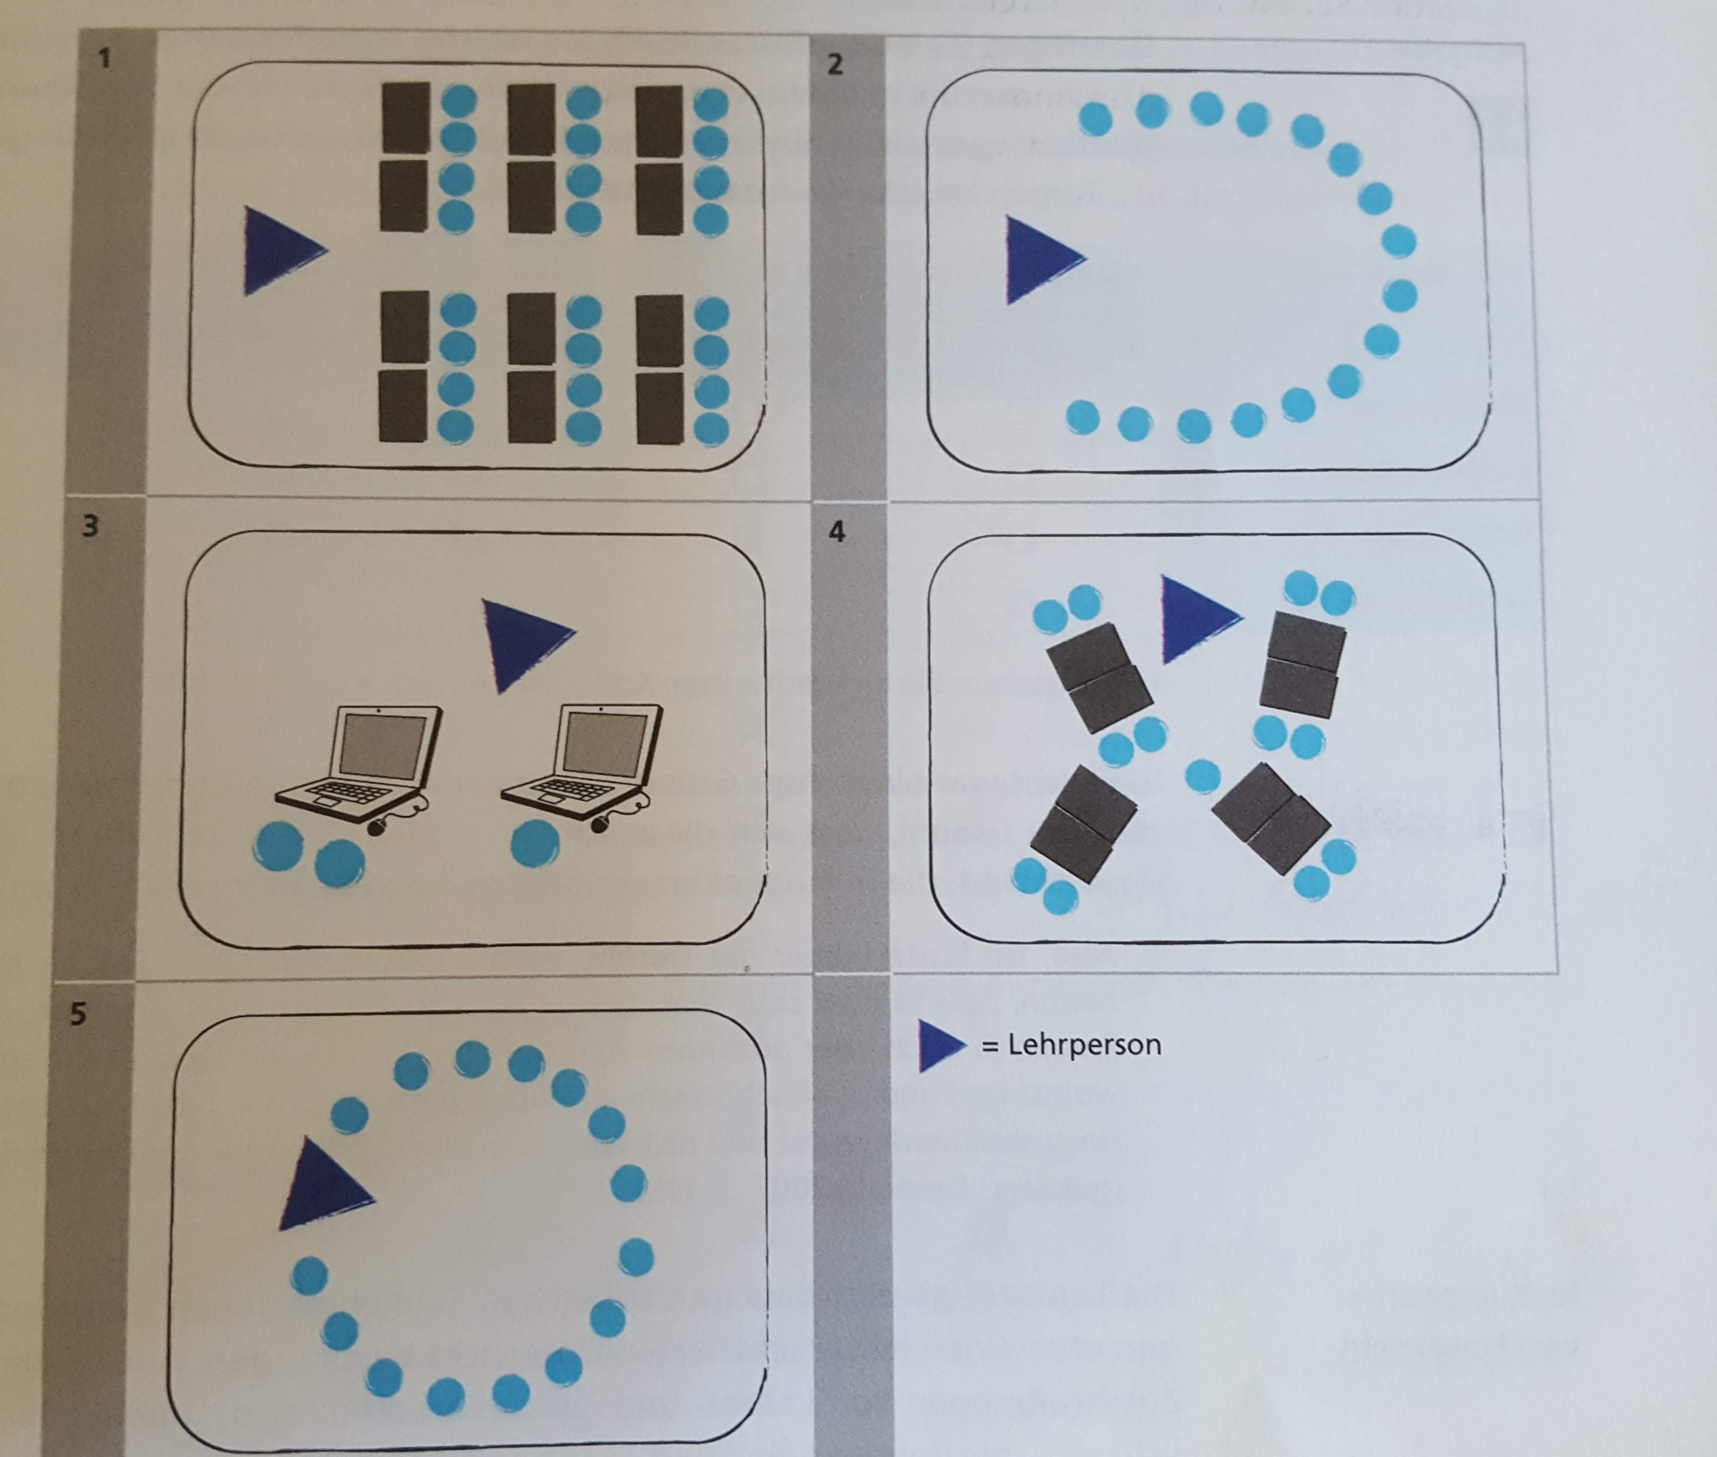
Welche Sozialformen sind bei welcher Sitzordnung möglich?

Slide 8
Online-Unterricht
Welche Sozialformen sind im online-Unterricht möglich? Welche Herausforderungen sehen Sie?
Welche kooperativen Arbeitsformen können Sie im online-Unterricht anwenden? Wo sind die Grenzen?

